Slide 1
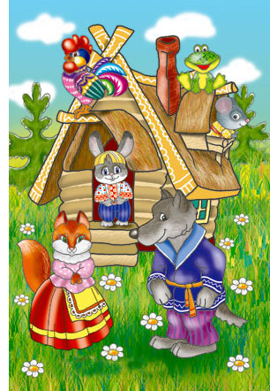
ТЕРЕМОК
Автор модели Рекало Марина Дмитриевна
Воспитатель МАДОУ детский сад №29
Ст. Новоминской Краснодарского края
Каневского района

